Slide 1
KI-Funktionen in ConSol CM
November 2025, Produktmanagement ConSol CM

Slide 2




Liebe ConSol-Kunden, liebe ConSol CM-Kunden,
wir freuen uns, Ihnen heute die integrierten KI-Funktionen in ConSol CM vorstellen zu dürfen.
Mit dem Einsatz moderner Sprachmodelle (LLMs) direkt im System ermöglichen wir smarte Automatisierung – ganz ohne Umwege oder externe Tools.
Ihr Mehrwert:
Weniger manuelle Arbeit, mehr Fokus auf das Wesentliche
Schneller Überblick durch automatische Vorgangszusammenfassungen
Flexible Konfiguration direkt in der Web Admin Suite
Diese Funktionen lassen sich nahtlos in bestehende Workflows integrieren und sorgen so für spürbare Entlastung im Arbeitsalltag.
Für Fragen oder eine Live-Demo stehen wir Ihnen jederzeit gerne zur Verfügung!
Ihr ConSol CM Produktmanagement & Sales-Team
Johanna
Juszak
Engelbert
Tomes
Florian
Fiessmann
Kai
Hinke

Slide 3
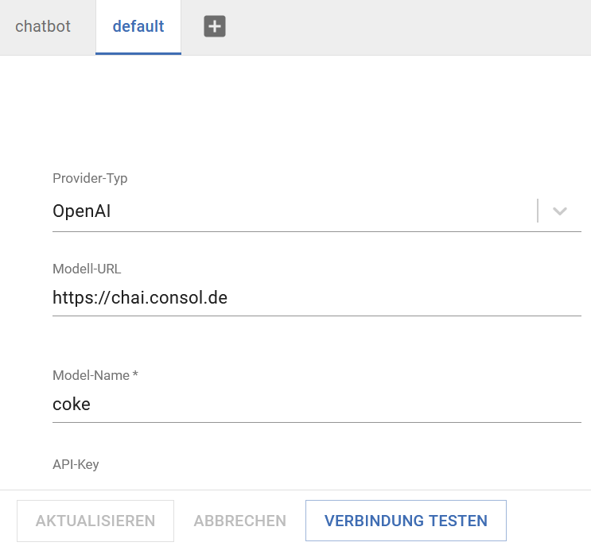
LLM-Verbindungen einrichten
Grundvoraussetzung für alle KI-Funktionen
Alle KI-Funktionen in ConSol CM basieren auf einem angebundenen Sprachmodell (LLM). Die Verbindung wird zentral in der Web Admin Suite eingerichtet.
So gehen Sie vor:
Öffnen Sie die Seite „LLM-Verbindungen“ in der Web Admin Suite.
Legen Sie eine neue Verbindung an oder bearbeiten Sie die Standardverbindung „default“.
Wählen Sie die Art des Providers, z. B. OpenAI, Ollama oder Azure.
Geben Sie die API-URL und die Zugangsdaten zu Ihrem LLM-Dienst ein
Entscheiden Sie, ob der Privacy Purger genutzt werden soll.
Testen und speichern Sie die Verbindung.
3

Slide 4
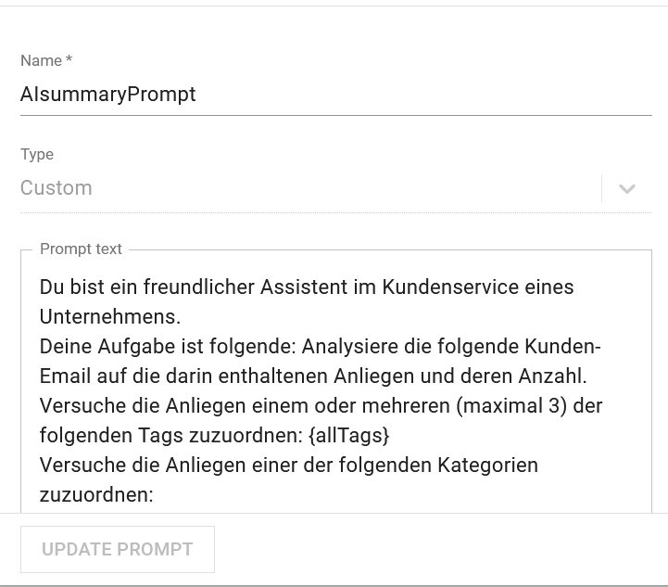
Prompts in der Web Admin Suite verwalten
Kontextsteuerung für Ihre KI-Funktionen
Prompts sind zentrale Texteingaben, die das Verhalten eines LLM steuern und ihm erklären, was zu tun ist. In ConSol CM können diese Prompts direkt über die Web Admin Suite verwaltet und angepasst werden.
So funktioniert’s:
Die Prompts für Standardfunktionen werden automatisch als System-Prompts erstellt (z. B. „translation prompt“ oder „summary prompt“)
Auf der Seite „Prompts“ in der Web Admin Suite können Sie:
  System-Prompts bearbeiten und inhaltlich anpassen
  Eigene Prompts erstellen
Nutzen Sie den Prompt-Assistenten, wenn Sie sich unsicher sind, wie ein Prompt zu formulieren ist. Der Assistent führt Sie in klaren Schritten durch die notwendigen Angaben, sodass Sie auch ohne Expertenwissen, funktionierende Prompts erstellen können.
4

Slide 5

Standard-KI-Funktionen in ConSol CM aktivieren
Smarte Unterstützung auch ohne Add-on
ConSol CM bietet bereits im Standardumfang KI-Funktionen, die sich einfach aktivieren und konfigurieren lassen – direkt in der Web Admin Suite.
Automatische Übersetzung von Feldnamen und Portaltexten
Zusammenfassungen der Vorgangskommunikation
So aktivieren Sie die Funktionen:
LLM-Verbindung einrichten → Seite „LLM-Verbindungen“
System-Properties setzen → Seite „System-Properties“, Namen der LLM-Verbindung und des Prompts, sowie Art des Providers in den Properties, die mit „translationService“ und „summaryService“ beginnen, eintragen
Prompts anpassen (optional) → Seite „Prompts“
Für den Einsatz ist ein eigener API-Zugang zu einem LLM oder DeepL erforderlich.
5

Slide 6
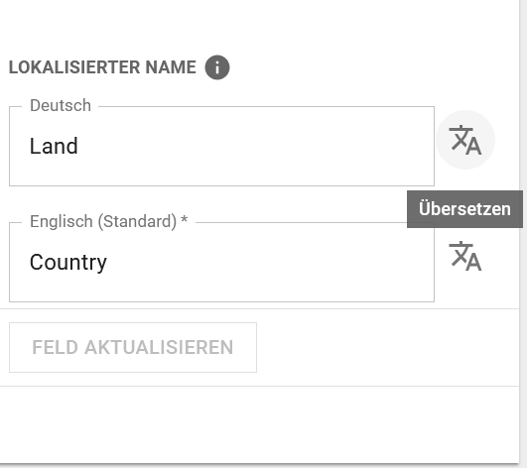
Automatische Übersetzung in WAS nutzen
Lokalisierung vereinfachen – direkt in der Admin-Oberfläche
Die automatische Übersetzung in der Web Admin Suite hilft Ihnen, Inhalte schnell und konsistent in mehrere Sprachen zu übertragen –> ohne manuelle Übersetzungsarbeit.
Verfügbare Einsatzbereiche:
Interner Name: Automatisch generierter, benutzerfreundlicher Feldname (nur bei LLM-Nutzung)
Lokalisierter Name: Übersetzung von Feldbezeichnungen in alle konfigurierten Sprachen
Tab „Dateien“ in der Portalkonfiguration: Übersetzung kompletter JSON-Dateien wie localization.json oder components_localization.json in die gewünschten Zielsprachen
Tipps:
Englisch als Quellsprache liefert meist die besten Ergebnisse. DeepL ist in der Regel schneller, LLMs bieten mehr Flexibilität.
Sie können automatische Übersetzung auch im Workflow über die API-Methode translationService.translate nutzen.
6

Slide 7
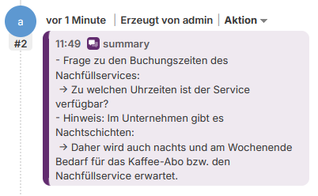
Vorgangszusammenfassungen per KI im Workflow einsetzen
Schneller Überblick dank automatischer Zusammenfassung
Mit dieser Funktion erstellt ConSol CM per LLM automatisch eine kompakte Zusammenfassung der gesamten Vorgangskommunikation – einfach in einer Workflow-Aktivität.
Ihr Nutzen:
Schneller Überblick bei langen oder komplexen Vorgängen
Unterstützt die Einarbeitung und Übergabe an andere Teams
So aktivieren Sie die Funktion:
Entscheiden Sie, wo im Workflow die Aktivität verfügbar sein soll – immer oder an einer bestimmten Stelle
Nutzen Sie im Workflow-Skript die Funktion ticketService.summarizeTicket. Sie können entscheiden, ob die gesamte Kommunikation oder nur Einträge mit einer bestimmten Textklasse zusammengefasst werden sollen. Außerdem können Sie die Zusammenfassung bequem direkt in den Vorgang schreiben.
7

Slide 8
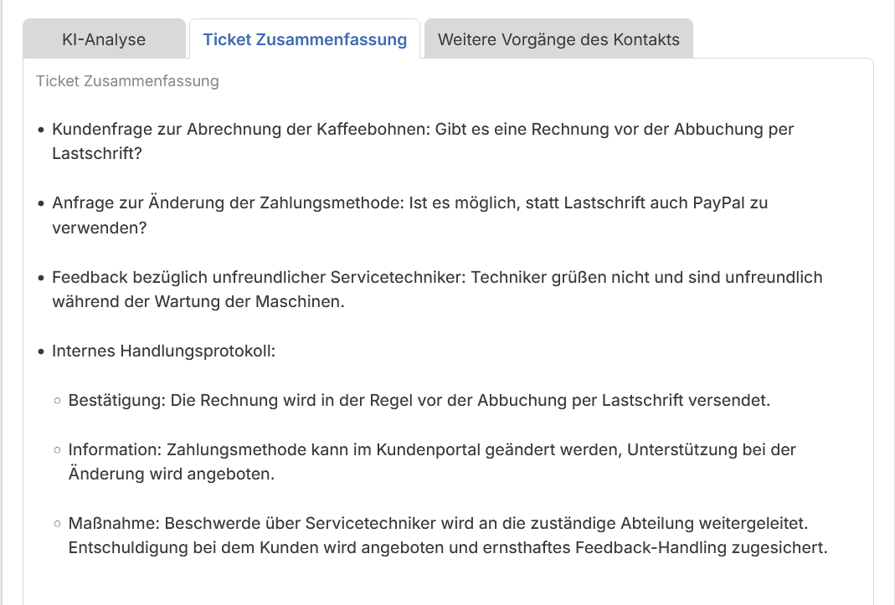
Von Standardfunktionen zu CM/AI Assist
Mehr Komfort, mehr Automatisierung – direkt im Web Client
ConSol CM bietet bereits im Standard intelligente Funktionen wie automatische Übersetzung und Ticketzusammenfassungen. Wenn Sie Ihre Effizienz im Tagesgeschäft darüber hinaus steigern wollen, gibt es das Add-on CM/AI Assist.
Was CM/AI Assist ergänzt:
Datenschutzkonforme Verarbeitung mit dem Privacy Purger
Fertige Lösungen für praktische Use-Cases wie:
  Antwortvorschläge auf eingehende Anfragen
  Erkennung mehrerer Anliegen in einer Nachricht
  Automatische Kategorisierung von Tickets
  Zusammenfassungen für lange E-Mails
  Routineanfragen erkennen und automatisch beantworten
Die Standardimplementierung kann selbstverständlich noch an Ihre konkreten Bedürfnisse angepasst werden.
8

Slide 9
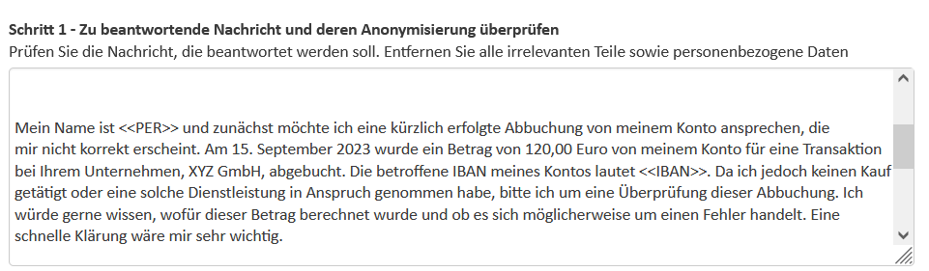
Datenschutz by Design mit dem Privacy Purger
Informationen bleiben geschützt
Der Privacy Purger ist Teil von CM/AI Assist und sorgt dafür, dass vor der Übergabe von Inhalten an ein LLM alle personenbezogenen Daten entfernt oder ersetzt werden – vollständig automatisiert.
So funktioniert’s:
Namen, E-Mail-Adressen, Telefonnummern etc. werden durch Platzhalter ersetzt
Erst danach wird der Text an das LLM übermittelt
Die Originaldaten verbleiben sicher im System
Vorteil: Sie nutzen KI ohne Datenschutzrisiko – und erfüllen gleichzeitig die Anforderungen der DSGVO.
9

Slide 10
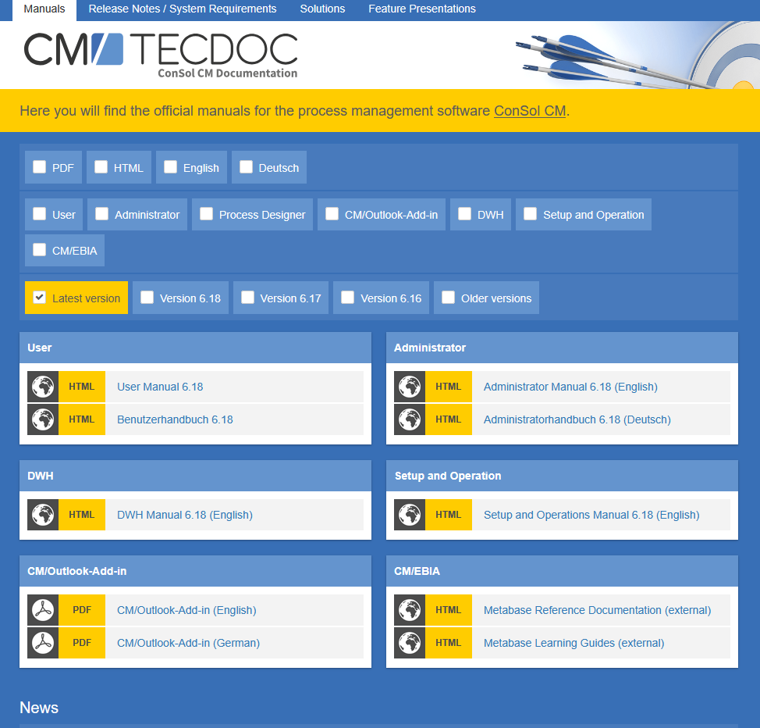
Sie möchten mehr über ConSol CM erfahren?
Nutzen Sie unseren TecDoc-Server
Dort finden Sie:
Handbücher
  Administrator
  Benutzer
Release Notes
System Requirements
Feature-Präsentationen
Solutions
Viel Spaß mit der neuen ConSol CM-Version!

